Slide 1
Группа № 11
«ЗВЁЗДОЧКИ»
Пока мы только
звёздочки,
Но вам не долго ждать.
Мы скоро станем
звёздами
И будем удивлять!

Slide 2
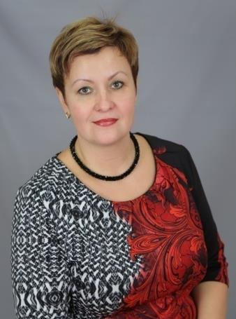
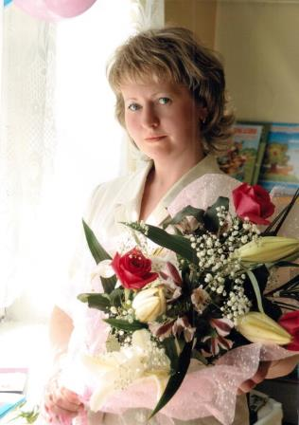
В группе «Звёздочка» всегда – улыбки, смех и доброта
Мы рисуем и поём, дружно, весело живём.
Много знаний получаем, никогда здесь не скучаем.
Развлеченья разные придуманы для нас.
Наши воспитатели очень любят нас.
Воспитатель:
Пашинская Оксана Геннадьевна
Педагог первой квалификационной категории
Образование высшее
Воспитатель:
Кормилицина Наталия Сергеевна
Соответствие занимаемой должности
Образование высшее

Slide 3
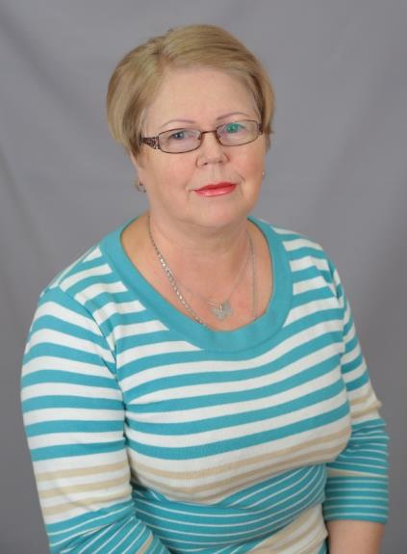
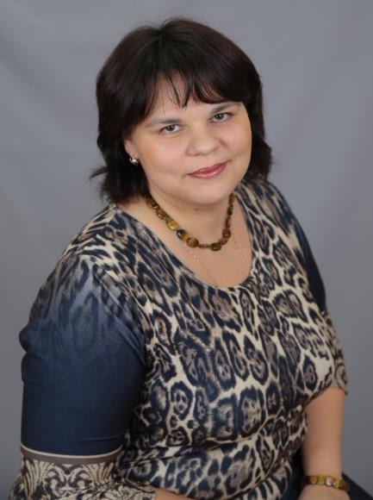
Педагог – психолог:
Бутусова Анна Александровна
Педагог первой квалификационной категории
Образование высшее
Учитель - дефектолог:
Карпоносова Татьяна Александровна
Педагог первой квалификационной категории
Образование высшее
Учитель - логопед:
Морозова Вера
Николаевна
Педагог высшей квалификационной категории
Образование высшее

Slide 4
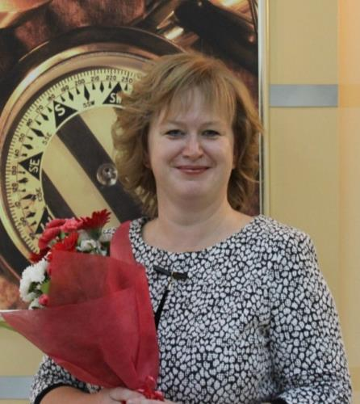
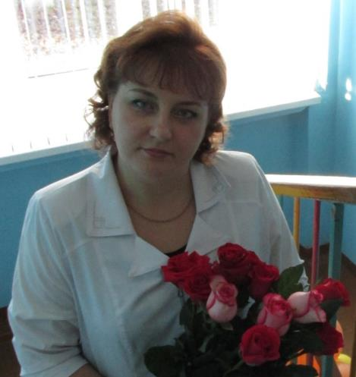
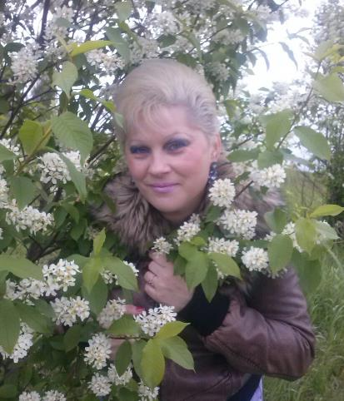
Младший воспитатель:
Молькова Татьяна Владимировна
Музыкальный руководитель:
Горшкова Ольга Николаевна
Педагог первой квалификационной категории
Образование высшее
Сестра - ортоптистка:
Крюкова Наталья Вадимовна

Slide 5
В нашей группе
уголки
Центрами назвали,
Полюбуйтесь вы
на нас,
Как мы там играем.

Slide 6
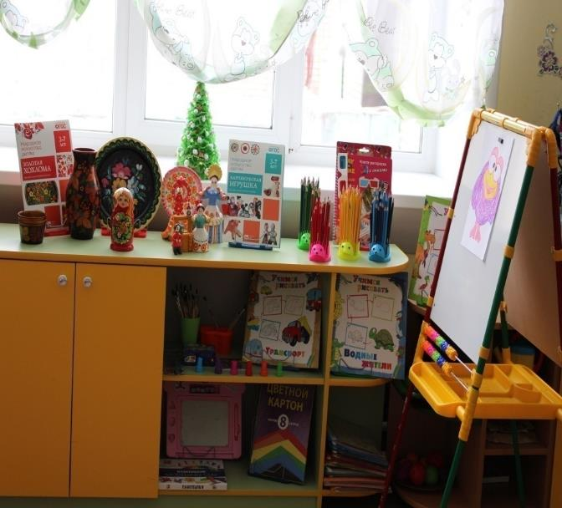
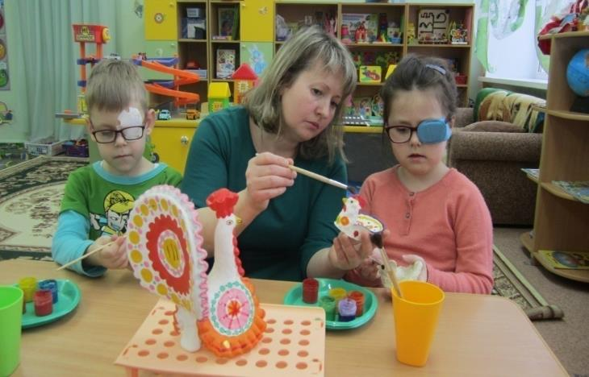
Центр художественного творчества
И в 10 лет и в 7 и в 5
Все мы любим рисовать
И каждый смело нарисует
Всё, что его интересует.
Всё вызывает интерес:
Далёкий космос, ближний лес,
Цветы, машины, сказки, пляски.
Всё нарисуем! Были б краски!

Slide 7
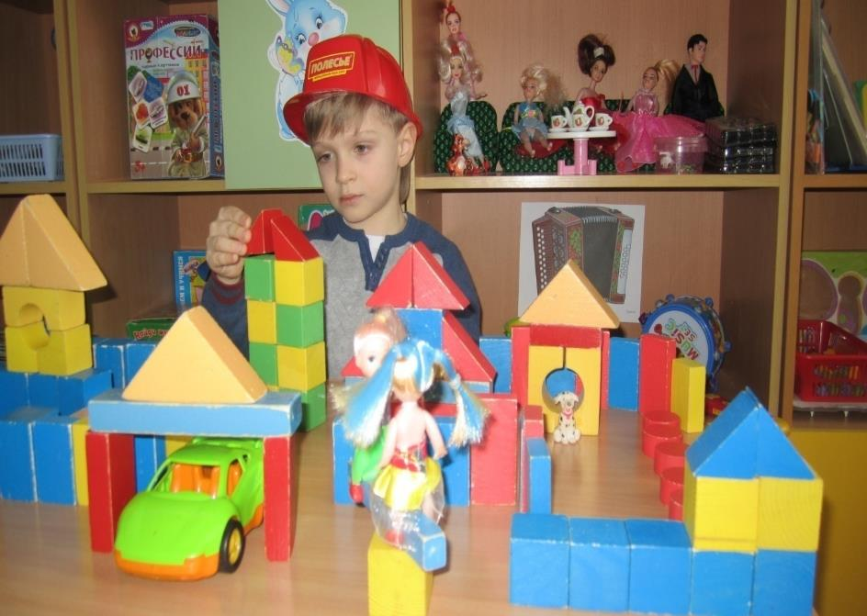
Центр строительства и конструкций
Проектировать дома
В будущем мечтаю
И в строителя пока
Я сейчас играю.

Slide 8
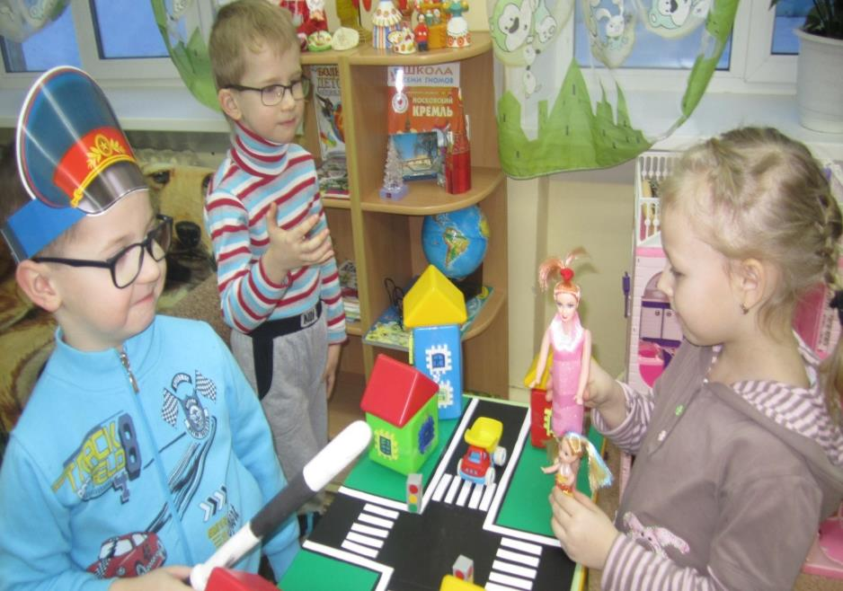
Центр ПДД
Соблюдаем правила,
Поступаем правильно

Slide 9
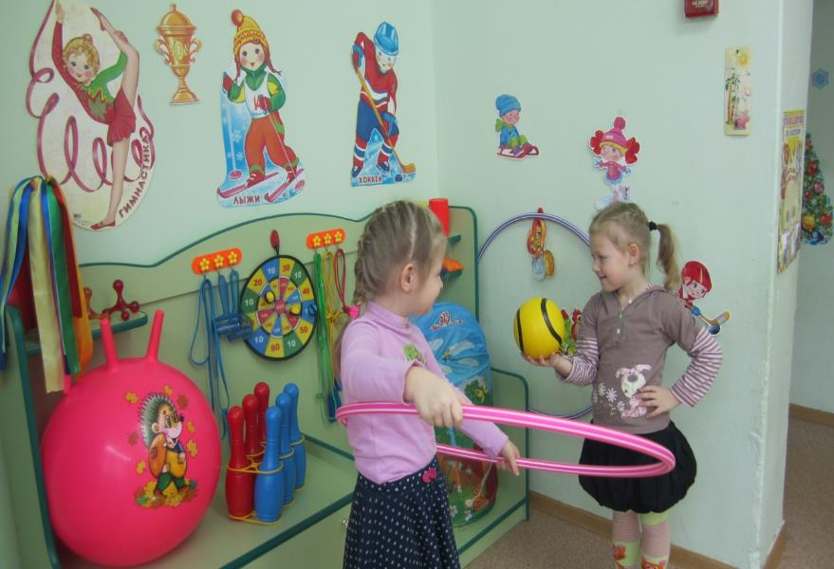
Центр физического развития
Приходите на часок
В наш спортивный уголок.
Упражнения с друзьями
Выполняйте вместе с нами!

Slide 10
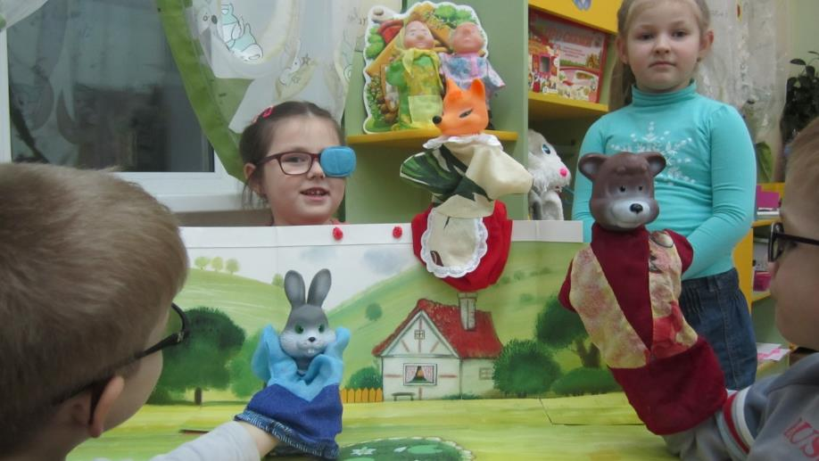
Центр театрализованной деятельности
Вниманье, занавес, звонок
Я – театральный уголок.
Здесь можно сказку показать,
Актёром знаменитым стать.
И в Бабку Ёжку нарядиться.
Как много сказочных моментов,
Артистам же – аплодисменты!

Slide 11
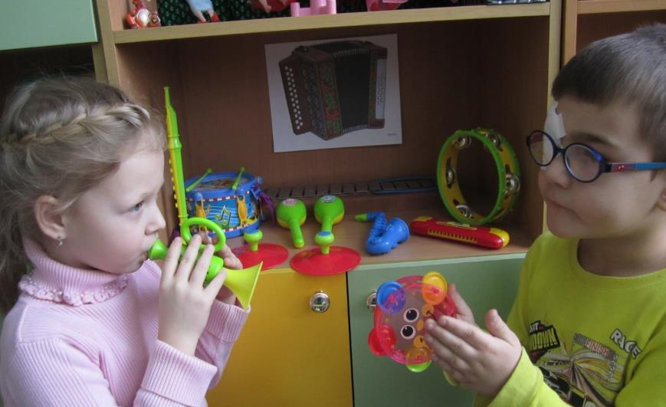
Музыкальный центр
В группе нашей не скучают
Есть музыкальный уголок,
В нём дети громко так играют
Трясётся даже потолок!

Slide 12
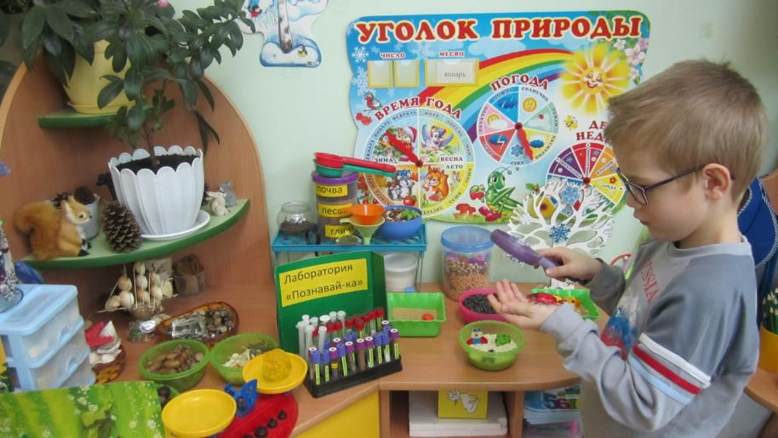
Центр эксперементирования
Это всё – эксперементы
Интересные моменты
Всё, всё, всё хотим узнать,
Нужно всё зарисовать
Как наш опыт получился,
Сколько времени он длился
Удивляемся всему:
Как? Зачем? И почему?

Slide 13
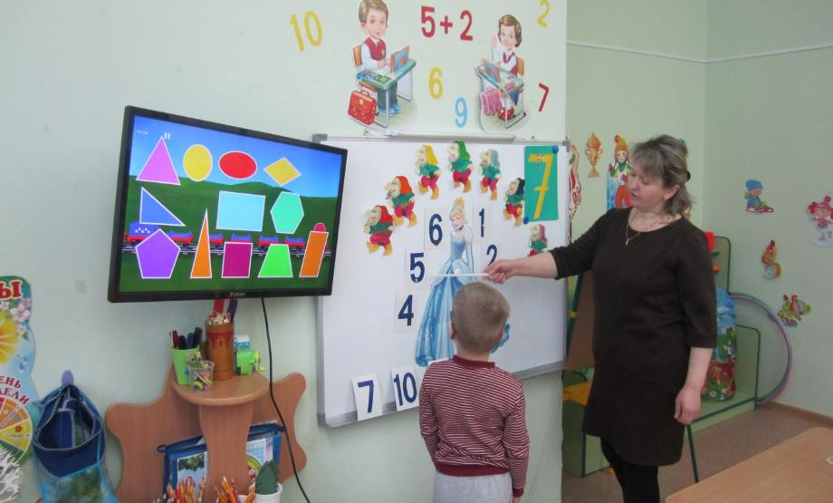
Учебный центр
Буквы, цифры изучаем
В школу мы пойти мечтаем.

Slide 14
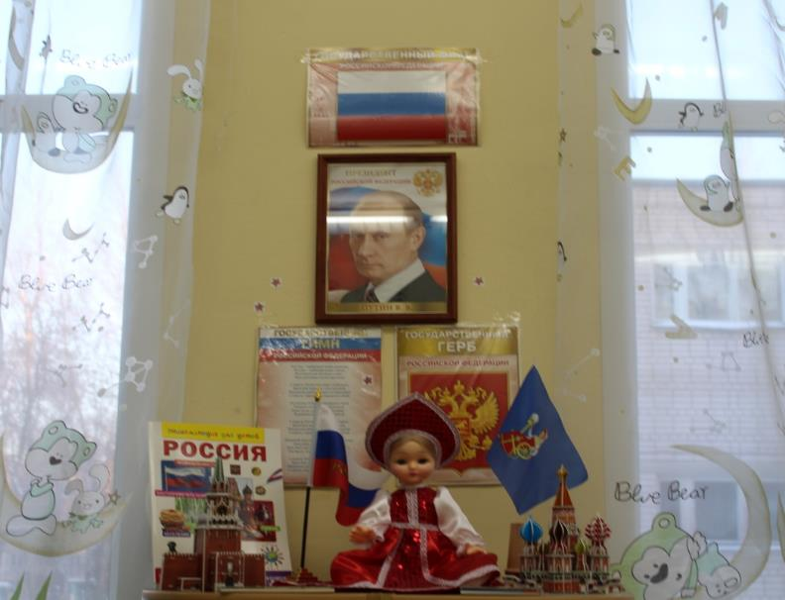
Патриотический центр
Страною нашей мы гордимся,
Стать достойными стремимся!
Про Россию всё мы знаем
И про город свой родной.
Всех героев изучаем
И традиции мы чтём.

Slide 15
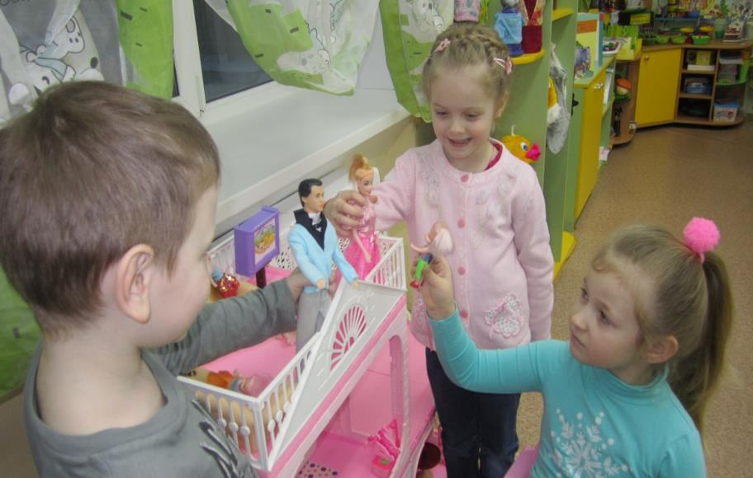
Игровой центр
«Семья»
Любим мы в семью играть
Себе роли подбирать.
Это мама, это я, это бабушка моя,
Это папа, это дед
И у нас разлада нет.

Slide 16
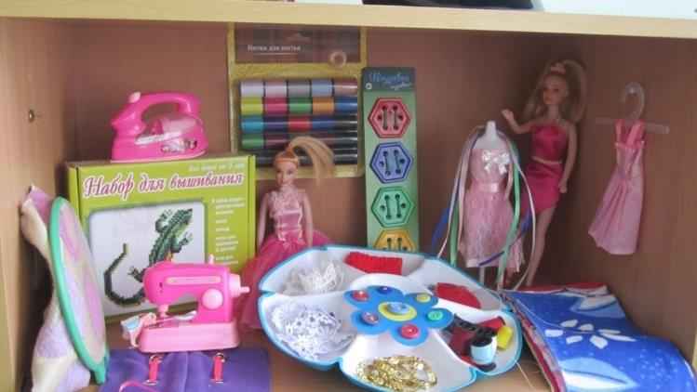
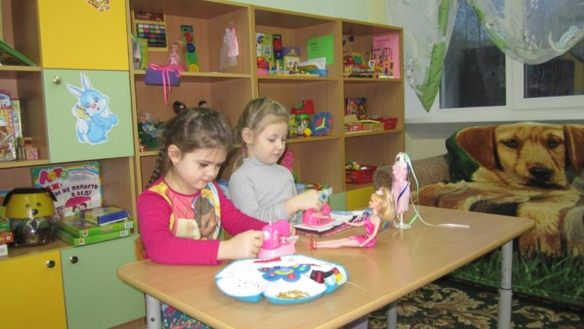
«Ателье»
Всё лежит по полочкам
Нитки, ножницы, иголки,
Ткани, выкройки, тесьма
Да, забавная игра.
Платьям, брюкам и рубашкам
Позавидует Юдашкин.

Slide 17
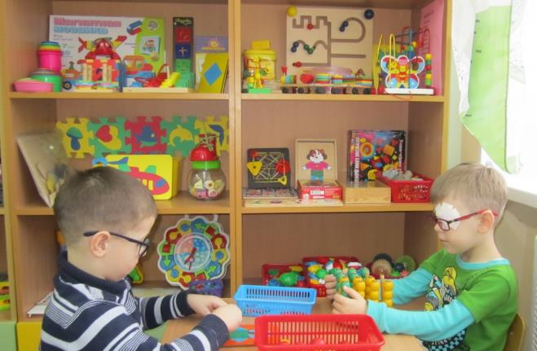
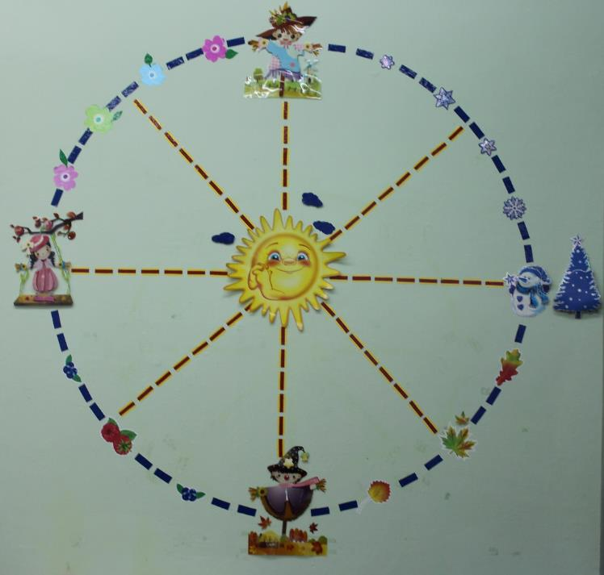
Коррекционный центр
Тифлоуголок
Коррекционные задачи:
развитие остроты зрения, тренировка амблиопичного глаза,
подготовка к аппаратному лечению, стереотренировка.
К тренажёру подходите
Вправо, влево посмотрите.
Чтобы глазки зорче были
И в очках чтоб не ходили.

Slide 18
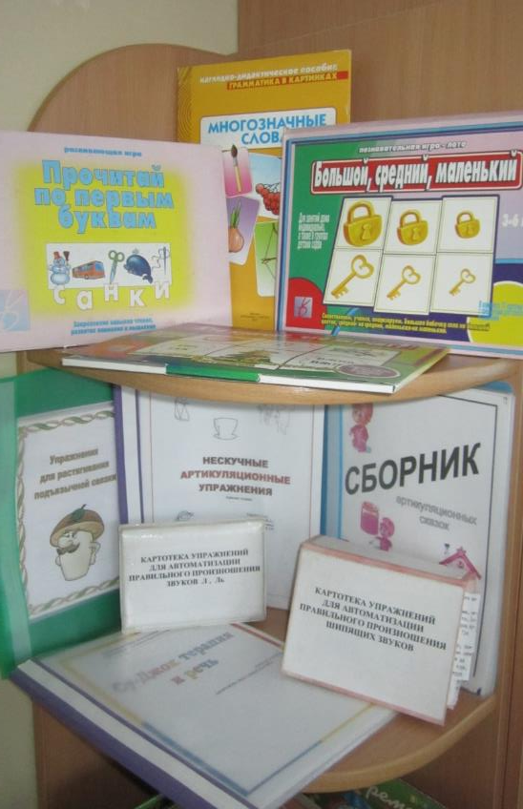
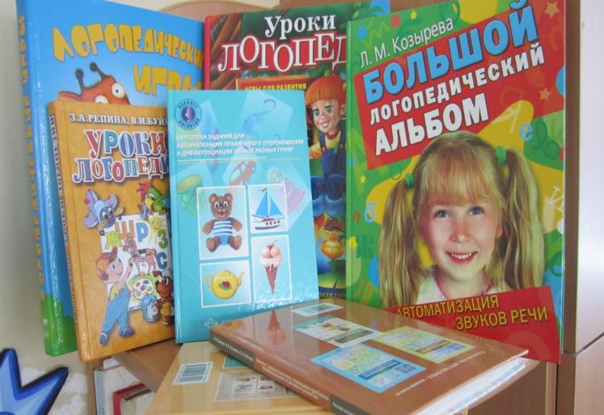
Логопедический уголок
В логопедическом уголке находятся игры и пособия по развитию связной речи, по автоматизации звуков, на развитие дыхания, пальчиковые игры, материал для обследования речи детей.

Slide 19
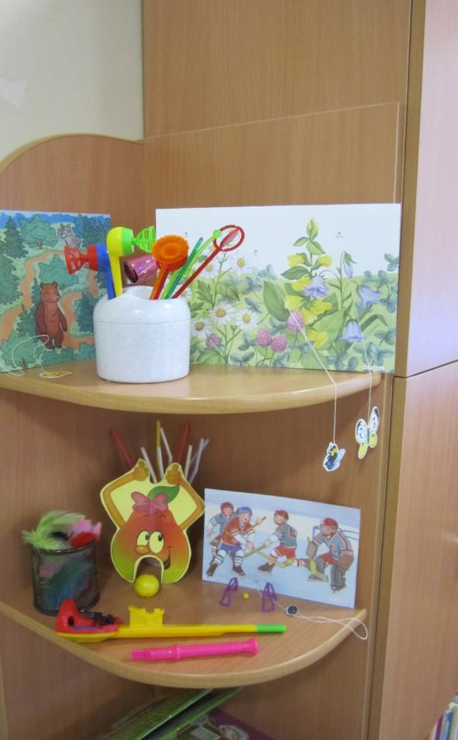
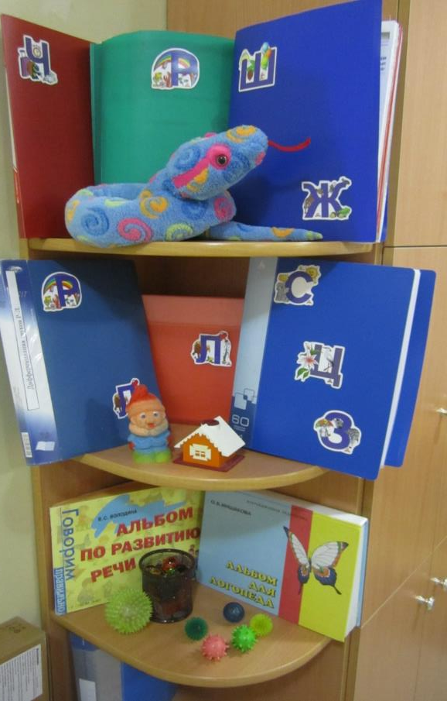

Slide 20
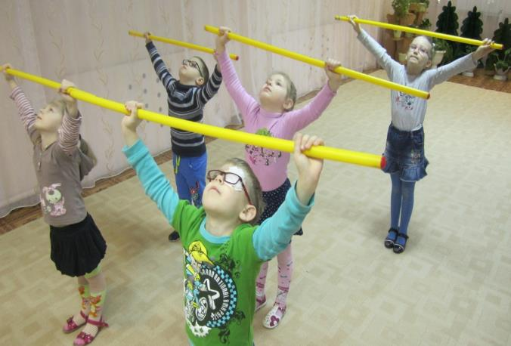
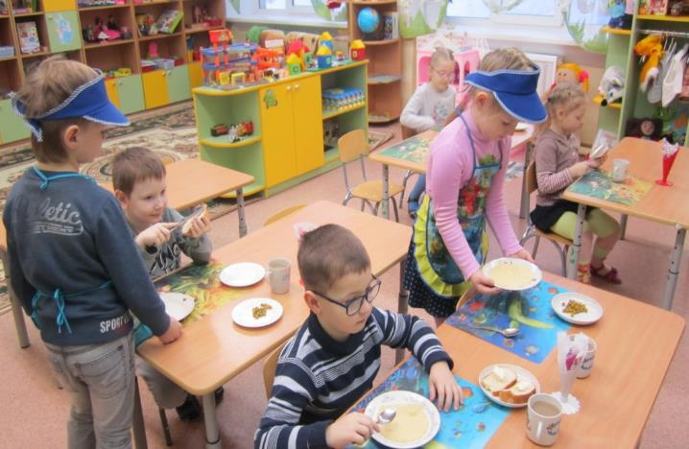
Наша жизнь
В восемь мы по распорядку быстро делаем зарядку.
В восемь тридцать завтрак ждёт! Всех за стол скорей зовёт!
И хороший аппетит никому не повредит!

Slide 21
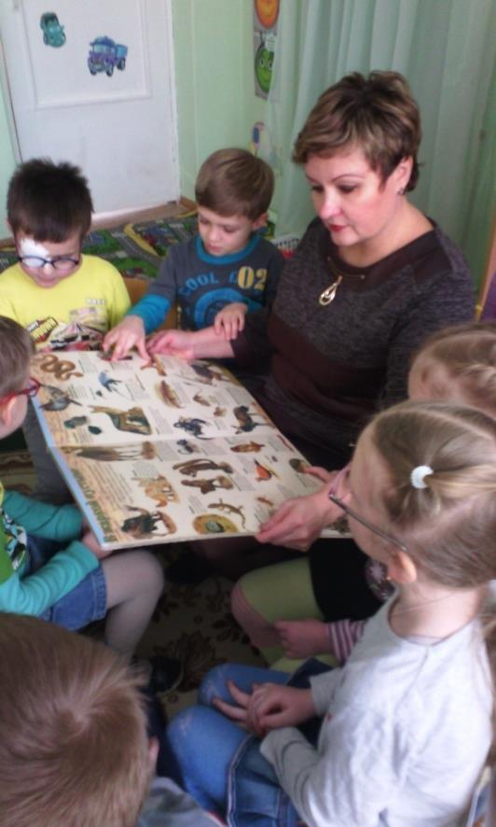
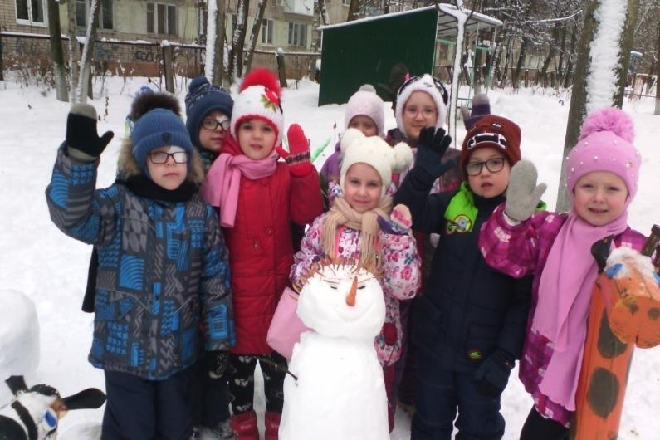
А теперь скорей за дело приниматься надо смело!
Клеить, строить, рисовать и до десяти считать.
Будем песни петь, играть, вместе весело плясать.
Вот одиннадцать часов, на прогулку кто готов?
Если ярко солнце светит или пасмурно у нас –
Всё равно идём мы с вами на прогулку в этот час.

Slide 22
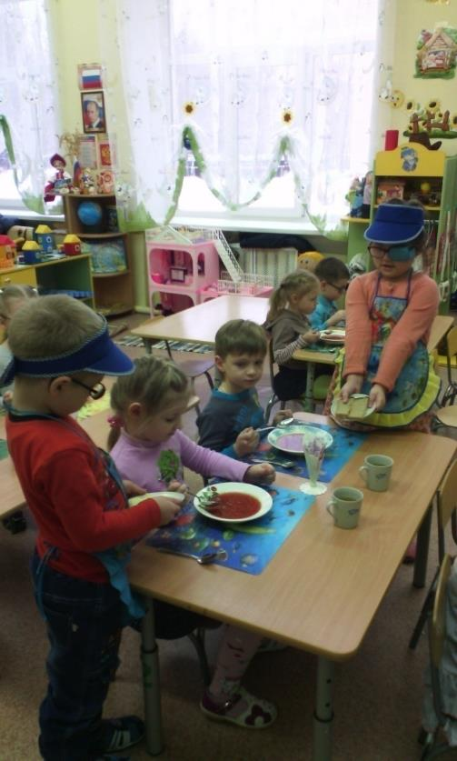
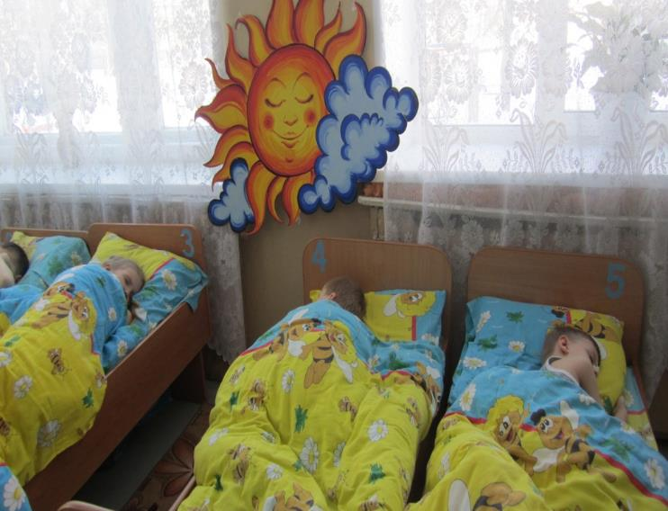
Пора, ребята, ждёт обед!
Таких борщей, таких котлет нигде на свете нет!
Только нужно не забыть руки чисто всем помыть.
А теперь пора в кровать, всем нам нужно отдыхать.

Slide 23
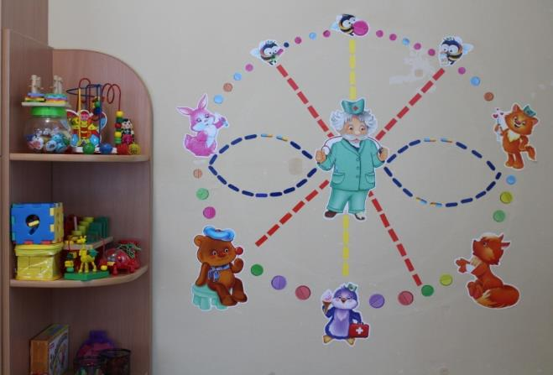
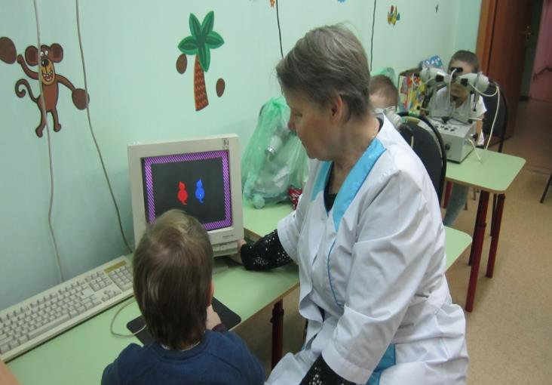
Три часа! Вставай! Подъём! Глазки мы лечить пойдём.

Slide 24
В полдник молока попьём, поедим оладушек, Вкусных как у бабушек!
Булочку съедим с вареньем или вкусного печенья.
На прогулку все пойдём и играть опять начнём.
Физкультурой заниматься начинаем мы сейчас:
Бегать, прыгать, кувыркаться,
Будет весело у нас.
А с хорошей тренировкой каждый станет
Сильным, ловким.
Ужин ждёт, ребята, вас.
Вы теперь берите ложки и съедайте всё до крошки.
Наши мамы, наши папы нас зовут идти домой!
До свиданья детский сад.
Мы прощаемся с тобой.
Завтра встретимся опять –
Будем весело играть!

Slide 25
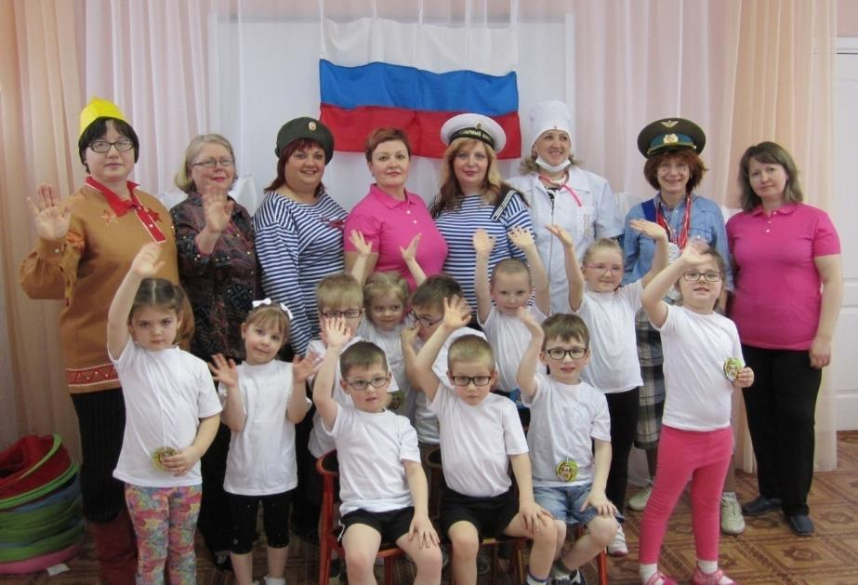
Никогда мы не скучаем,
Дружно праздники встречаем!
День защитника Отечества

Slide 26
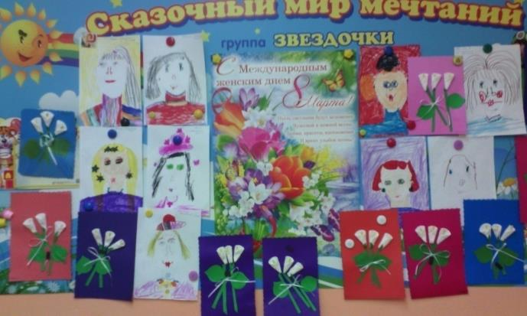
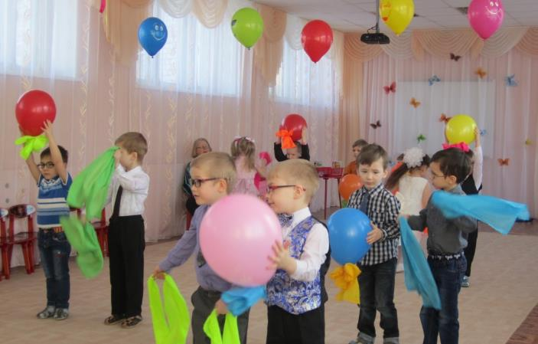
8 Марта

Slide 27
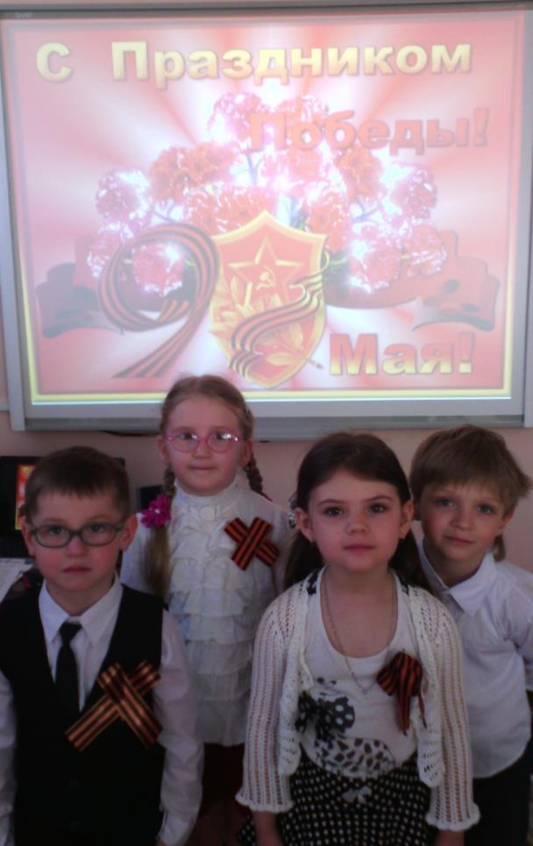
День Победы

Slide 28
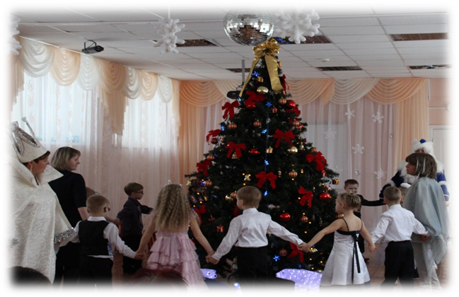
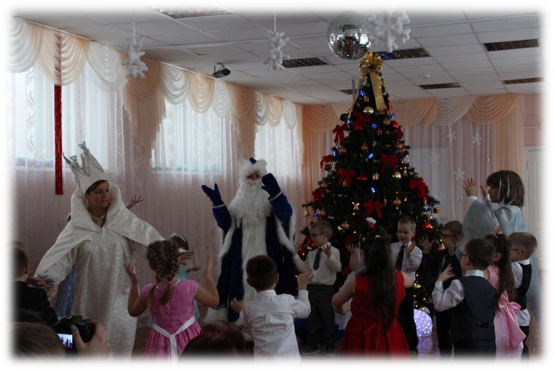
Новогодний праздник

Slide 29
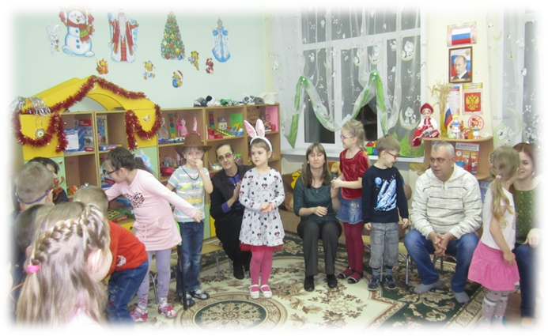
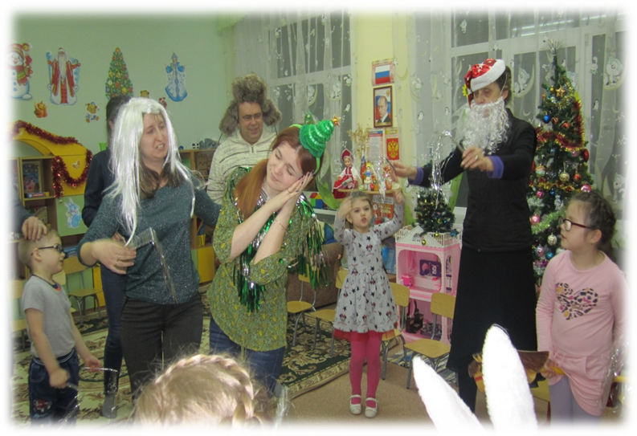
«До свидания, Ёлочка»

Slide 30
Про наш весёлый детский сад
мы говорим с теплом:
За годом год для всех ребят открыт он, словно дом
Для шалунов и непосед,
хитрюг, озорников
Здесь завтрак, ужин и обед –
забота и любовь.
Здесь учат нас играть, лепить и рисовать
И песни петь и танцевать
Воспитанными быть,
За нами нужен глаз да глаз
Мы пошалить не прочь –
Но любят каждого из нас
как сына, или дочь!

